Slide 1
Prospección

Slide 2
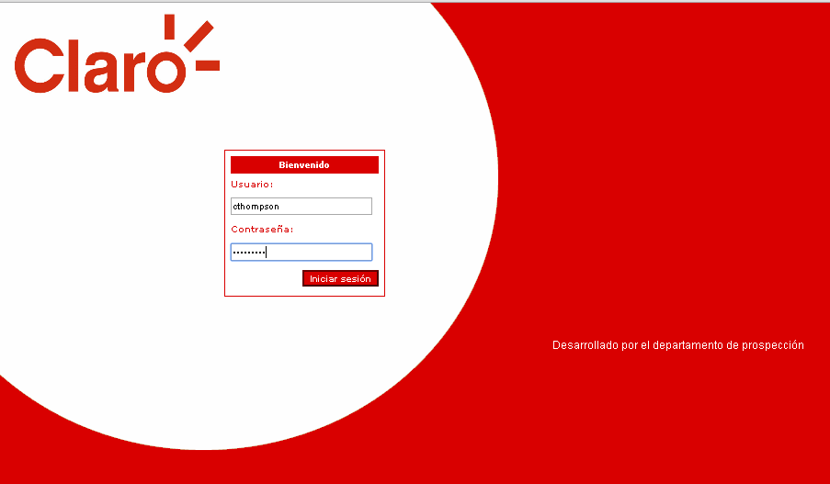
Prospección
Link: http://prospeccion/v2/default.aspx
Lo primero que debemos hacer al ingresar a la página de Prospección, es ingresar el usuario y contraseña correspondiente.

Slide 3

Prospección
Una vez iniciada la sesión en el sistema, debemos poner el puntero del mouse sobre Direcciones y pinchamos sobre Claro Negocios:

Slide 4
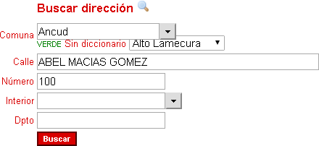
Prospección
Luego de realizado esto, se actualizará la página para permitirnos ingresar la dirección que deseamos analizar, ej.
Al ingresar la dirección y hacer “clic” en buscar, se desplegará un cuadro adicional donde podemos revisar:

Slide 5
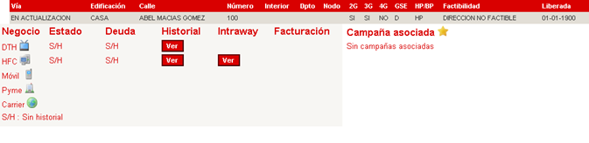
Prospección
Factibilidad DTH/Móvil 2G (TFI), 3G (TFI) y 4G (VOLTE), ya que para TV DTH la factibilidad la ve el técnico en terreno.
Factibilidad servicio HFC/FTTH
Servicios que tiene o tenia en el domicilio

Slide 6
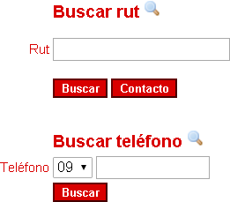
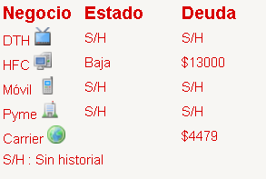
Prospección
También podemos realizar la búsqueda de clientes por teléfono móvil o por él Rut del titular.
Al hacer esto, nos entrega un detalle mayor de los servicios contratados por el cliente y su historial de deuda en cada uno de estos:

Slide 9

¡GRACIAS!
20-04-2023
9

